Slide 1



Règlements parapluie : êtes-vous à l’abri des intempéries?
COMMISSION MUNICIPALE
DU QUÉBEC
Nancy Klein, vice-présidente à la vérification, CMQ
Frédéric Thifault, CPA, OMA, directeur adjoint et assistant-trésorier, Ville de Westmount
Josée Bernier, avocate, CMQ
Congrès de la COMAQ
Le 21 mai 2025

Slide 2

Plan de la présentation
La vice-présidence à la vérification
Quelles sont les différences entre un règlement d’emprunt parapluie et traditionnel?
Résultats de l’audit : quelles sont les obligations pour l’application des règlements parapluie?
Avantages du règlement d’emprunt parapluie : l’expérience de l’assistant-trésorier
Rappel : la Loi sur les travaux municipaux et ses obligations

Slide 3

LA VICE-PRÉSIDENCE À LA VÉRIFICATION

Slide 4
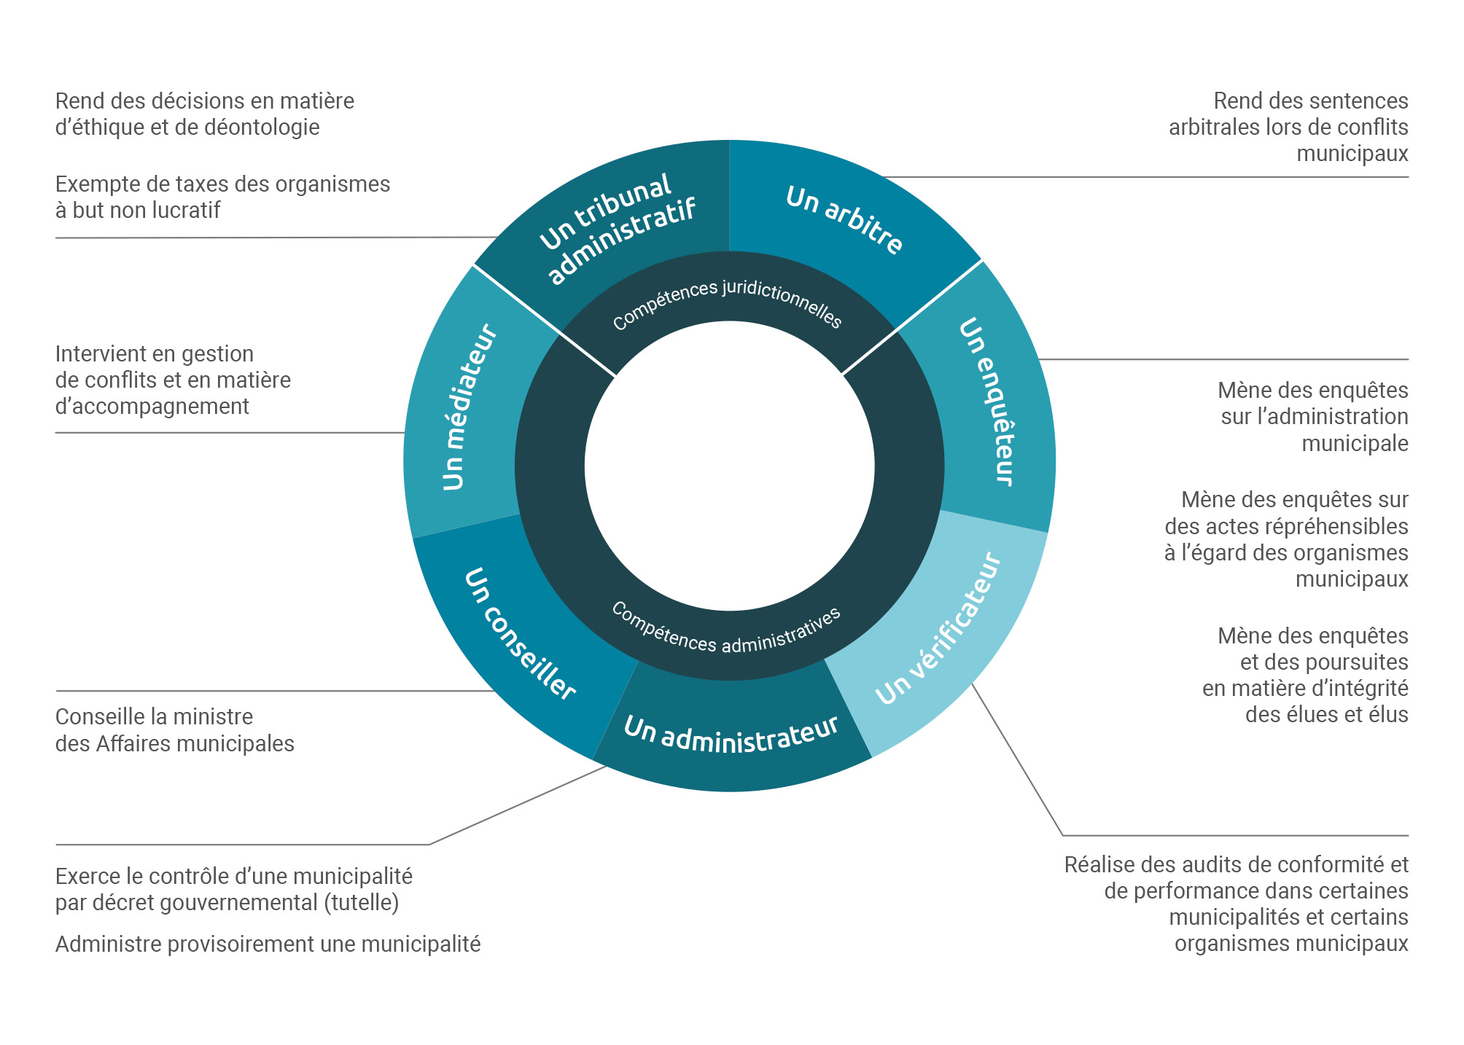
La vice-présidence à la vérification
La Commission en bref

Slide 5


La vice-présidence à la vérification
Les objectifs recherchés par nos audits
Améliorer les pratiques de gestion;
Publier des rapports utiles;
Avoir une valeur ajoutée non seulement pour les municipalités auditées, mais également pour les autres municipalités.

Slide 6

La vice-présidence à la vérification
Notre approche
Pédagogique
Constructive
Adaptée
Communication
Collaboration
Bienveillance

Slide 7
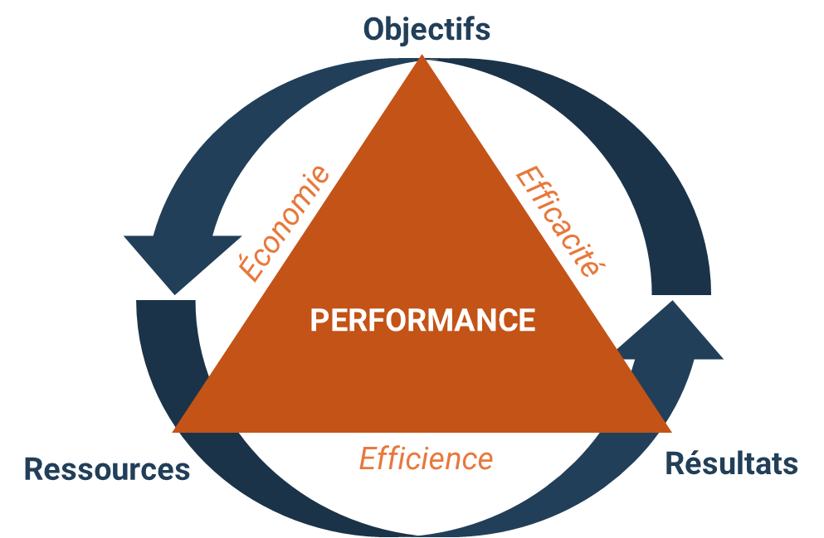

La vice-présidence à la vérification
Types d’audit à la Commission
Une évaluation objective et indépendante…
... de la conformité
et / ou
… de la performance
Lois, règlements, politiques et directives applicables

Slide 8
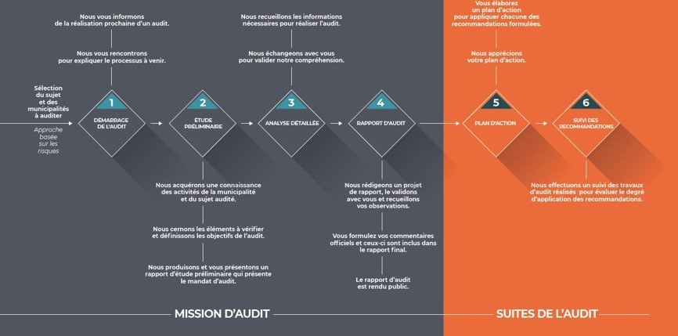
La vice-présidence à la vérification
Les étapes d’un audit

Slide 9
Quelles sont les différences entre un règlement d’emprunt parapluie et Traditionnel?

Slide 10
Quelles sont les différences?
rappel – objectifs d’un règlement
d’emprunt
Décréter une dépense
Autoriser un emprunt
Répartir la charge sur plusieurs exercices
Imposer une taxation (incluant le bassin)

Slide 11
Quelles sont les différences?
Principale différence
Décréter une dépense
Règlement d’emprunt traditionnel | Règlement d’emprunt parapluie
Décrit de façon précise (en citant les plans et devis) et en fournissant un estimé détaillé en annexe. | Décrit en termes généraux. Il peut s’agir d’une liste ou bien uniquement d’un large descriptif.

Slide 12
Quelles sont les différences?
Principale différence
Décréter une dépense (exemple)
Règlement d’emprunt traditionnel | Règlement d’emprunt parapluie
Réfection de la rue L selon les plans et devis rédigés par la firme ING en date du 12 septembre 2024, incluant les frais et les taxes, tel qu’il appert de l’estimation détaillée préparée par… Acquisition d’une camionette pour le Service des loisirs en remplacement du véhicule V8 (2010), acquisition d’un véhicule utilitaire pour le Service des travaux publics et acquisition d’une berline électrique pour le Service de l’urbanisme Acquisition d’un module de jeux pour le parc Omètre et acquisition de bandes de patinoire pour le parc Ink. | Exécution de travaux de réfection routière, de restauration de conduites d’aqueduc et de réhabilitation de conduites d’égouts pour un montant de… Acquisition de véhicules automobiles pour un montant de… Acquisition de modules de jeux et d’équipements de loisirs pour un montant de…

Slide 13
Quelles sont les différences?
Les similarités
Autorisation de l’emprunt : La procédure d’adoption est la même que celle pour un règlement d’emprunt traditionnel.
Charge fiscale : La répartition de la charge se fait sur plusieurs exercices.

Slide 14
Quelles sont les différences?
Différence majeure
Imposer une taxation (incluant le bassin)
Règlement d’emprunt traditionnel | Règlement d’emprunt parapluie
Utilisation des différentes clauses de taxation possible : Taxation selon la valeur foncière; Taxation en frontage; Taxation selon la superficie; Taxation selon les taux variés; Compensation par catégorie d’immeubles; Affectation des revenus généraux; Etc. Peut toucher l’ensemble des immeubles ou une partie (riverain, secteur, …). | Deux seules clauses de taxation possibles : Affectation des revenus généraux; ou Taxe spéciale imposée sur tous les immeubles imposables du territoire de la municipalité sur la base de la valeur foncière.

Slide 15
Quelles sont les différences?
Autre particularité du règlement parapluie
Montant maximum (cumulé) annuel, le plus élevé entre
100 000 $
1,50 % de la richesse foncière uniformisée (RFU)
Exemple :
RFU 2023 : 125 000 000 $ maximum de l’ensemble des RE de type parapluie adopté en 2023 est de 1 875 000 $
RFU 2024 : 135 500 000 $ maximum de l’ensemble des RE de type parapluie adopté en 2024 est de 2 032 500 $
Attention! Si le règlement d’emprunt de type parapluie pour les immobilisations de 2024 est adopté en décembre 2023, le calcul se fait avec la RFU de 2023 et est inclus au cumulatif de 2023.

Slide 16
Quelles sont les différences?
Autre particularité du règlement
parapluie
Les travaux (ou acquisition) doivent être décrétés ultérieurement, par exemple lors de la résolution d’octroi du contrat de réfection de rue. Il faut donc mentionner que les sommes proviendront du RE XXXX.

Slide 17
Résultats de l’audit : quelles sont les obligations pour l’application des règlements parapluie?

Slide 18
Les résultats de l’audit
Quelles sont les obligations?
Dépenses en immobilisations : Les sommes doivent être utilisées pour effectuer des dépenses en immobilisations.
Dépenses aux fins destinées : Les sommes doivent être exclusivement affectées au paiement de dépenses faisant l’objet du règlement.
Terme de remboursement : Le terme de remboursement de l’emprunt ne peut être supérieur à la durée de vie utile de l’immobilisation et il ne peut excéder 40 ans.

Slide 19
Les résultats de l’audit
Quelles sont les obligations?
Si différents objets à réaliser sont décrétés dans le règlement d’emprunt parapluie :
Modification par résolution : Lorsque le règlement prévoit un montant spécifique pour chaque objet à réaliser et que le montant à dépenser pour un objet dépasse le montant alloué, sans augmenter l’emprunt total décrété, une modification du règlement d’emprunt parapluie doit être apportée par résolution.
Modification par règlement : Lorsqu’un objet n’est pas réalisé, le règlement d’emprunt parapluie doit être modifié par un règlement approuvé de la même façon que le règlement initial.

Slide 20
Les résultats de l’audit
Quelles sont les obligations?
Solde disponible : L’excédent du financement permanent qui peut subsister après la réalisation de l’objet d’un règlement d’emprunt parapluie peut être affecté selon les dispositions prévues à la loi.

Slide 21
Les résultats de l’audit
Quelles sont les obligations?
Taxes spéciales : L’information relative à la taxe spéciale imposée afin de rembourser l’emprunt doit être présentée distinctement sur le compte de taxes communiqué au citoyen.
Information à présenter : Le compte de taxes communiqué au citoyen doit contenir les mentions suivantes : la base d’imposition, le taux de la taxe spéciale et le montant de celle-ci.

Slide 22
Exemple de clause de taxation sur le compte de taxes
1) Taxe spéciale à un taux suffisant (parapluie et traditionnel)
Règlement 2024-001, pour la réfection d’infrastructures, prévoit la clause de taxation suivante :
ARTICLE 5. Pour pourvoir aux dépenses engagées relativement aux intérêts et au remboursement en capital des échéances annuelles de l'emprunt, il est par le présent règlement imposé et il sera prélevé, annuellement, durant le terme de l'emprunt, sur tous les immeubles imposables situés sur le territoire de la municipalité, une taxe spéciale à un taux suffisant d'après leur valeur telle qu'elle apparaît au rôle d'évaluation en vigueur chaque année.

Slide 23
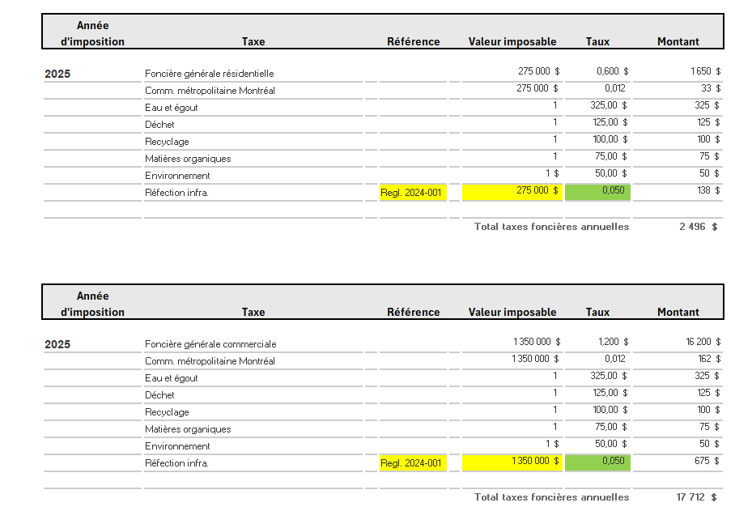
Exemple de clause de taxation sur le compte de taxes
1) Taxe spéciale à un taux suffisant

Slide 24
Exemple de clause de taxation sur le compte de taxes
2) Taxe spéciale selon les taux variés (parapluie et traditionnel)
Règlement 2024-002, pour la réfection d’infrastructures, prévoit la clause de taxation suivante :
ARTICLE 5. Pour pourvoir aux dépenses engagées relativement aux intérêts et au remboursement en capital des échéances annuelles de l'emprunt, il est par le présent règlement imposé et il sera prélevé, annuellement, durant le terme de l'emprunt, sur tous les immeubles imposables situés sur le territoire de la municipalité, une taxe spéciale d’après les catégories et la valeur telles qu’elles apparaissent au rôle d’évaluation en vigueur chaque année, selon les mêmes proportions que celles des taux particuliers adoptés pour la taxe foncière générale.

Slide 25
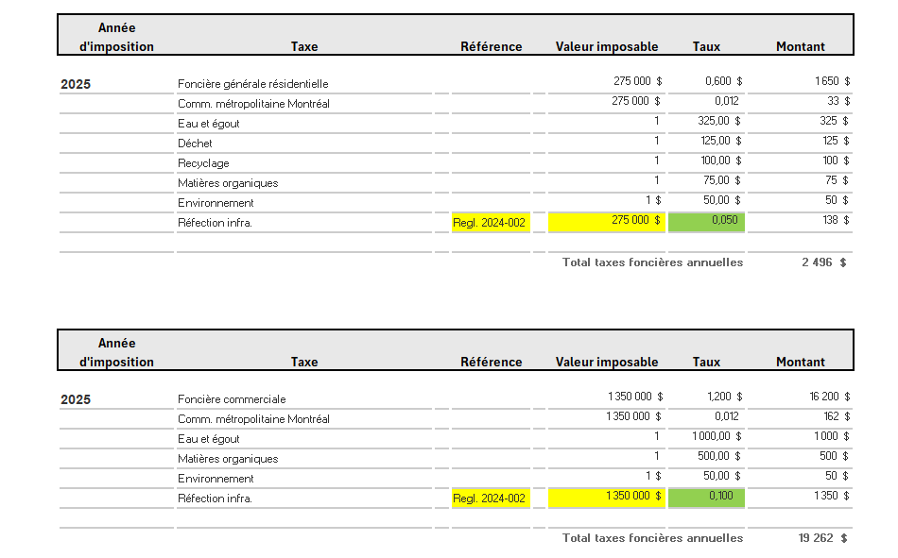
Exemple de clause de taxation sur le compte de taxes
2) Taxe spéciale selon les taux variés

Slide 26
Exemple de clause de taxation sur le compte de taxes
3) Affectation annuelle d’une portion des revenus généraux (parapluie et traditionnel)
Règlement 2024-003, pour la réfection d’infrastructures, prévoit la clause de taxation suivante :
ARTICLE 5. Le conseil est autorisé à affecter annuellement durant le terme de l’emprunt une portion des revenus généraux de la municipalité pour pourvoir aux dépenses engagées relativement aux intérêts et au remboursement en capital des échéances annuelles de l’emprunt, conformément à l’article 1072 du Code municipal du Québec ou 547 de la Loi sur les cités et villes.

Slide 27
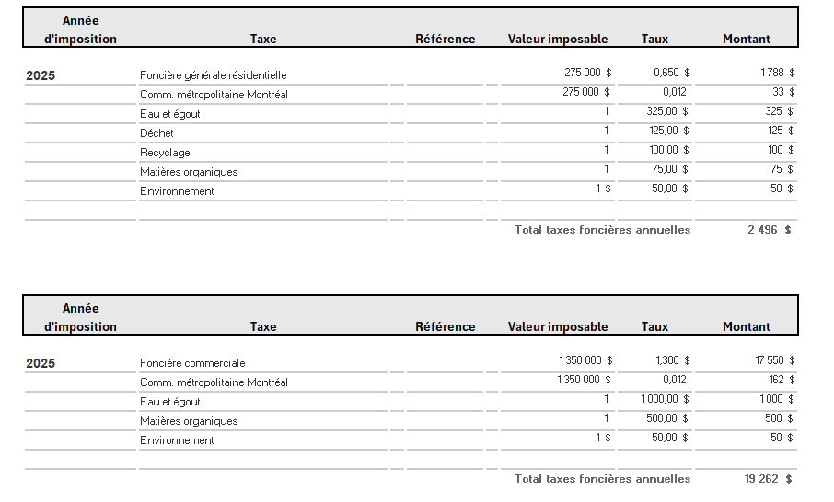
Exemple de clause de taxation sur le compte de taxes
3) Affectation annuelle d’une portion des revenus généraux (parapluie et traditionnel)

Slide 28
Avantages du règlement d’emprunt parapluie : l’expérience de l’assistant-trésorier

Slide 29
Avantages du Règlement d’emprunt parapluie
L’expérience de l’Assistant-trésorier
Souplesse : travaux décrits en terme généraux ne se limitent pas aux travaux définis dans un règlement d’emprunt traditionnel
Exemple :
Un règlement d’emprunt traditionnel décrète les travaux de réfection d’une portion de la rue de 2 km, pour un montant de 2 millions entre les rues A et B.
Après l’appel d’offres, le plus bas soumissionnaire est à 1,8 M$. Nous sommes limités à faire des travaux pour la portion décrite de 2 km à l’endroit prévu.
VS
Avec un règlement d’emprunt parapluie, à la suite des résultats du 1er appel d’offres (1,8 M$), il est possible de faire un 2e appel d’offres pour faire des km supplémentaires (tout en respectant les 2 M$ autorisés).

Slide 30
Avantages du Règlement d’emprunt parapluie
L’expérience de l’Assistant-trésorier
Flexibilité et économie : On peut préparer le règlement d’emprunt avant d’avoir adopté le PTI. On peut donc lancer les appels d’offres plus rapidement. Dans certains cas, être plus tôt sur les marchés engendre de meilleurs prix.

Slide 31
Avantages du Règlement d’emprunt parapluie
L’expérience de l’Assistant-trésorier
Pièges à éviter :
  Parapluie buffet à volonté
  Plusieurs termes de remboursement
Quelques conseils :
  Dépenser ce qui a été adopté (réaliser les objets, car vous devrez fermer votre RE)
  Diviser les RE parapluie par thèmes :
    Véhicules
    Infrastructures
    Équipements de loisirs
    Etc.

Slide 32
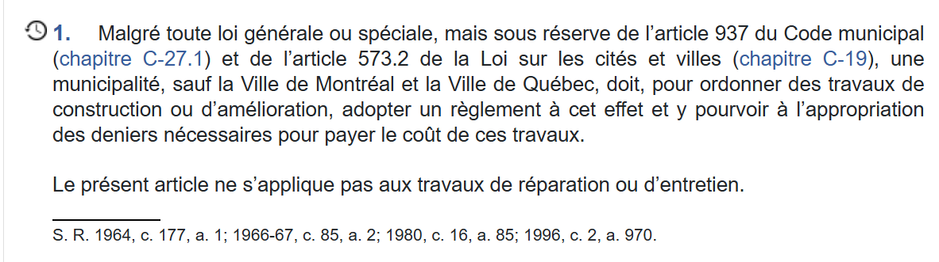
RAPPEL : LA LOI SUR LES TRAVAUX MUNICIPAUX ET SES OBLIGATIONS
T-14 - Loi sur les travaux municipaux

Slide 33
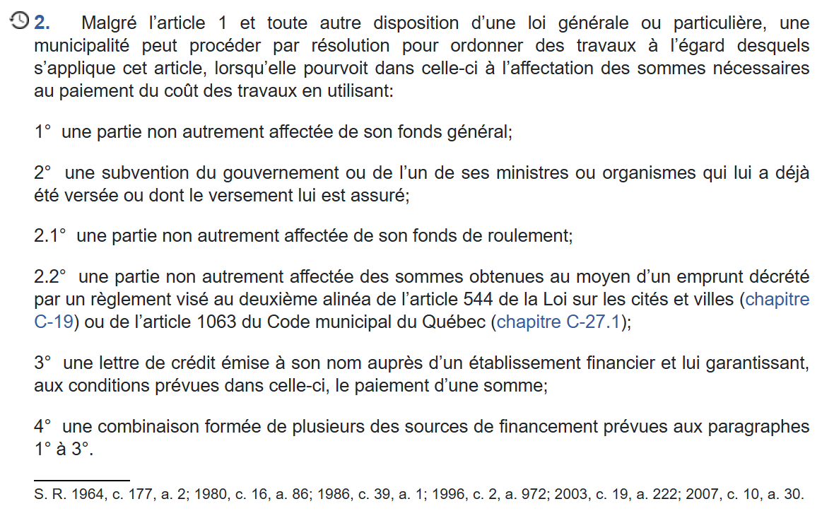
RAPPEL : LA LOI SUR LES TRAVAUX MUNICIPAUX ET SES OBLIGATIONS
T-14 - Loi sur les travaux municipaux

Slide 34
RAPPEL : LA LOI SUR LES TRAVAUX MUNICIPAUX ET SES OBLIGATIONS
L’expérience de l’Assistant-trésorier
Exemples
D’octroyer le contrat ABC d’une valeur de 250 000 $ taxes incluses; D’approprier le surplus non affecté d’un montant pouvant aller jusqu’à 250 000 $ pour financer cette dépense.
D’autoriser la dépense d’une valeur maximale de 40 000 $; D’octroyer le contrat DEF d’une valeur de 40 000 $ taxes incluses. La dépense sera imputée au poste budgétaire 02-321-00-660 du budget d’opérations.
D’autoriser la dépense d’une valeur maximale de 375 000 $; D’octroyer le contrat GHI d’une valeur de 375 000 $ taxes incluses. D’appliquer 200 000 $ de la subvention fédérale à cette dépense et d’imputer la différence au règlement d’emprunt 2025-01.

Slide 35
RAPPEL : LA LOI SUR LES TRAVAUX MUNICIPAUX ET SES OBLIGATIONS
L’expérience de l’Assistant-trésorier
Exemples (suite)
D’autoriser la dépense d’une valeur maximale de 890 000 $; D’octroyer le contrat JKL d’une valeur de 890 000 $ taxes incluses. L’octroi du présent contrat et son paiement demeurent conditionnels à l’entrée en vigueur du règlement d’emprunt 2025-02.
D’autoriser la dépense d’une valeur maximale de 1 200 000 $; D’octroyer le contrat MNO d’une valeur de 1 200 000 $ taxes incluses. Que les sommes nécessaires aux fins de cette dépense soient puisées à même les disponibilités du règlement numéro 2025-03. Que cette résolution constitue la résolution exigée en vertu de la Loi sur les travaux municipaux.

Slide 36
RAPPEL : LA LOI SUR LES TRAVAUX MUNICIPAUX ET SES OBLIGATIONS
L’expérience de l’Assistant-trésorier
Exemple à éviter
Que la ville octroie le contrat PQL pour une somme maximale de 114 975 $, taxes incluses;
D’autoriser une dépense de 104 987,50 $, incluant le crédit de taxes pour les fins de ce contrat;
D’imputer cette dépense conformément aux informations financières inscrites au sommaire décisionnel 2025-001.

Slide 37
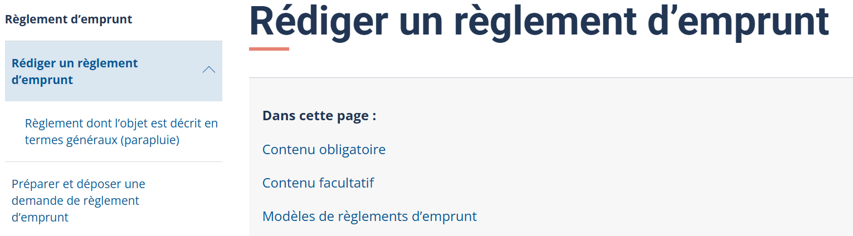


Avantages du Règlement d’emprunt parapluie
L’expérience de l’Assistant-trésorier
Le MAMH propose des modèles de RE parapluie :
https://www.quebec.ca/gouvernement/gestion-municipale/finances-fiscalite-municipales/financement/reglement-emprunt

Slide 38


Slide 39
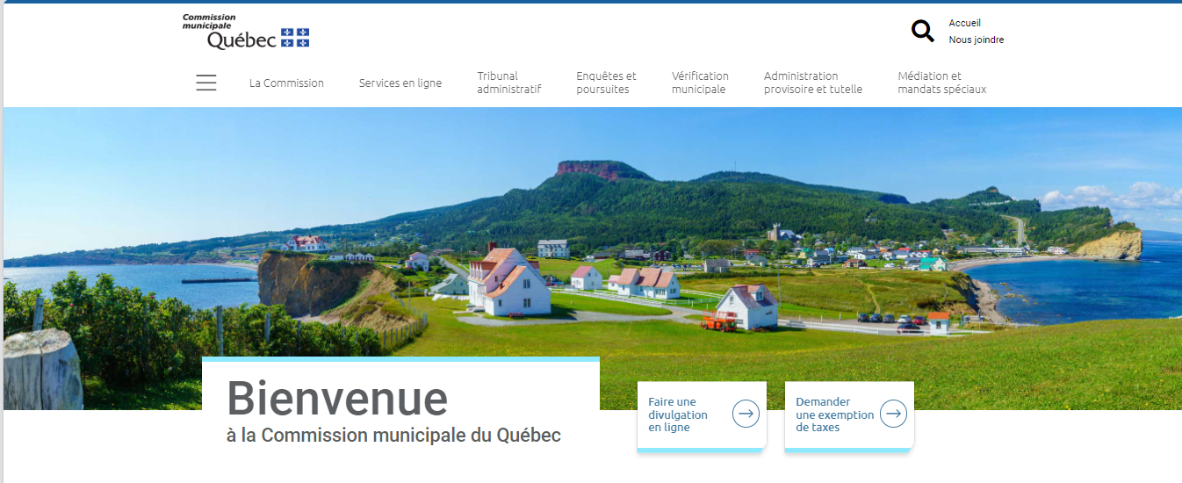

MERCI!
RESTEZ INFORMÉS!
www.cmq.gouv.qc.ca

